Slide 1



Slide 2


一例MDS单倍体造血干细胞移植患者的感染病例

Slide 3

● 病例简介
摘要
1.独特性：单倍体造血干细胞移植
2.背景：患者系高危骨髓增生异常综合征患者，行单倍体造血干细胞移植，移植预处理过程中患者出现粒缺发热，经验性抗感染治疗效果不佳

Slide 4
● 患者基础信息
1.人口学信息：55岁，无业
2.主诉：畏寒高热，粒细胞缺乏
3.既往史：既往有高血压病史

Slide 5
● 入院后检查
1.体格检查：
神清，精神欠佳，T:39.8℃，BP 126/62mmHg，HR 98bpm，口腔黏膜炎3级，双肺呼吸音粗，未及啰音，心音可，律齐，腹软，全腹无压痛及反跳痛
2.辅助检查：
胸腹部CT未见感染灶

Slide 6
● 入院后检查
3.影像学检查：

Slide 7
● 诊断评估
诊断评估
1.初步诊断：粒缺伴发热
血流感染？
2.诊断依据：CRP及PCT明显升高
3.鉴别诊断：排除呼吸道感染及腹腔感染及肛周感染，考虑血流感染

Slide 8
● 治疗过程
1.药物（美罗培南 1g，q8h，5天
万古霉素 1g，q12h ，3天）
2.手术（单倍体造血干细胞移植）

Slide 9
● 治疗过程
3.微生物/病理结果（阴性）
4.方案调整（体温控制不佳，且CRP及PCT未见下降，调整为依拉环素联合哌拉西林他唑巴坦）
5.指标追踪（热峰两天后开始下降，3天后体温正常，CRP及PCT逐渐下降）

Slide 10
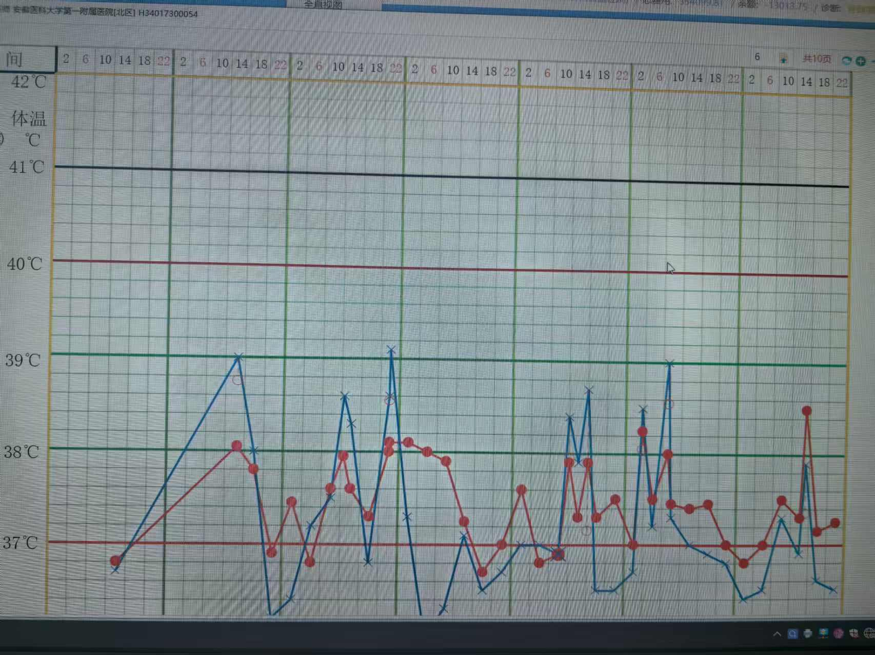
● 治疗过程
3.时间轴记录:(折线图)

Slide 11

● 诊疗体会
1.疗效评价：依拉环素抗感染治疗疗效理想，安全性高
2.局限性：未发现
3.结论：该患者未找到病原学依据，但单倍体移植患者粒缺发热时经验性抗感染疗效不佳，需多次送检病原学检查同时，及时调整抗感染治疗方案

Slide 12
感谢观看
敬请指导

